Slide 1
KVMにおけるIDSオフロードのための仮想マシン監視機構
九州工業大学大学院
情報工学府 情報創成工学専攻
11675025 中村孝介

Slide 2
仮想マシンによるIDSオフロード
侵入検知システム（IDS）への攻撃
攻撃者によって改ざん・停止させられる可能性がある
IDSと監視対象システムを別々の仮想マシン（VM）上で動作させる
IDS自身が攻撃を受けにくくすることができる
VM
VM
IDS
監視
検知
攻撃
監視
メモリ
ディスク
ネットワーク
攻撃者
Notes:
近年、攻撃者の検知にIDSが用いられるようになったが、IDSは侵入した攻撃者によって改ざん・停止させられる可能性がある。
このようなIDS自身への攻撃に対処するために、仮想マシンを用いてIDSをオフロードするという手法が提案されている。
IDSオフロードは監視対象システムとIDSを別々のVMで動作させ、
IDSを監視対象VMの外側で実行して監視を行う手法である。
IDSオフロードを行うことにより、監視対象VMに侵入されたとしても、IDSを攻撃することはできず、IDSのセキュリティを向上させることができる。
もっと短く

Slide 3
従来のIDSオフロードの研究
VMware、Xen、QEMU等で行われてきた
Livewire [Garfinkel et al.'03], VMwatcher [Jiang et al.'07], ...
異なる仮想化ソフトウェア間で性能比較した研究はない
Linuxの標準になっているKVMでの研究は少ない
オープンソースのLibVMIが対応
実装の問題でメモリ監視性能が低いため、公平な性能比較ができない
Notes:
KVMonitorの価値・・・
Linuxの標準になっているKVMでは・・・・

Slide 4
本研究の目的
KVMにおいて高性能なIDSオフロードを実現するシステムを開発
IDSオフロードを考慮したリソース管理も実現
本発表では省略
KVMとXenにおけるIDSオフロードの性能を比較
Notes:
できるだけ効率良くIDSオフロードを行う
LibVMIを引き合いに
比較をメインに?

Slide 5
KVMonitor
KVMのための高性能なIDSオフロード・システム
KVMではVMをホストOSの一つのプロセスとして実行
QEMUがハードウェアをエミュレーション
IDSもホストOSのプロセスとして実行
VMのメモリとディスク、ネットワークの監視に対応
VM
オフロード
QEMU
通常の
プロセス
IDS
監視
ディスク
メモリ
KVMonitor
ネットワーク
Linuxカーネル(ホストOS)
VMM
Notes:
Linuxカーネル内で仮想マシンモニタを動作
QEMUによるディスク、メモリのエミュレーション

Slide 6
メモリの監視
VMの物理メモリをホストOS上のファイルとして作成
このファイルをQEMUとKVMonitorの両方のメモリにマップ
ファイルキャッシュに載るのでメモリと同等の速度でアクセスできる
VMのOSカーネル内の情報を取得できる
例：プロセス情報
IDS
監視
VM
KVMonitor
QEMU
VM物理
メモリ
VM物理
メモリ
メモリ
ファイル
ホストOS
Notes:
・従来、VMの物理メモリはQEMU内でmallocしていて外から見ることができなかった
・libVMIは効率が悪い（ネットワーク経由でメモリダンプ）

Slide 7
メモリアドレスの変換
KVMonitorが仮想アドレスを物理アドレスに変換
KVMonitorがマップしたメモリファイルは物理メモリ
QEMUと通信してCR3レジスタの値を取得
物理メモリ上のページテーブルを探索してアドレス変換
IDS
物理アドレス
仮想アドレス
VM
VM物理
メモリ
CR3
{“execute”:”cr3”}
QEMU
QMP
ページ
テーブル
{“return”:
{“CR3”:”0x000....”}}
CR3
KVMonitor
ホストOS
7
Notes:
IDSはVM内のカーネルデータの仮想アドレスだけがわかっているが、KVMonitorにマップされたメモリは物理メモリであるため、
データを取得することができない。
IDSがマップされたVMの物理メモリから情報を取得できるようにするために、KVMonitorが仮想アドレスを物理アドレスに変換します。
KVMonitorはVMのCPUのCR3レジスタの値をQEMUと通信することで取得する。
通信にはQMPを使用し、CR3レジスタの値を取得するためにコマンドをQMEUに追加した。
KVMonitorは得られたCR3レジスタの値と仮想アドレスから物理メモリ上のページテーブルを探索して、仮想アドレスを物理アドレスに変換する
IDSは得られた仮想アドレスと物理アドレスの対応をもとにメモリから情報を取得できるようになる。

Slide 8
ディスクとネットワークの監視
VMのディスクを仮想的なブロックデバイスとして提供
NBDを用いてアクセス時にqcow2形式をraw形式に変換
VM内のファイル情報を取得できる
パケットキャプチャが可能なtapデバイスを作成
ホストOSとVMをブリッジ接続
VMが送受信するパケットを取得できる
IDS
VM
監視
QEMU
KVMonitor
ブロック
デバイス
ディスク
イメージ
（qcow2）
eth0
IDS
NBD
監視
tap0
ホストOS
br0
eth0
Notes:
ディスクを監視することによってファイルの改竄を検知することができる
VMの仮想ディスクはホストOS上のディスクイメージ

Slide 9
Transcallの移植
Xen用に開発されたTranscall[飯田ら’１０]をKVM用に移植
Transcallは既存のIDSをオフロードするための実行環境を提供
KVMonitor経由でメモリ監視を行うように修正
IDS
Transcall
システムコール
エミュレータ
Shadow proc
ファイルシステム
VM
KVMonitor
VM物理
メモリ
QEMU
Notes:
システムコールエミュレータ：
IDSが発行するシステムコールにVM内の情報を返させるために、VM内のカーネルデータから必要な情報を取得する
Shadow fs：
VM内と同一のファイルシステムを提供しつつ、安全のためにIDSの実行に必要なファイルだけホストOS上のファイルを使わせる
Shadow proc：
VM内のメモリを解析して、プロセスやネットワークに関する情報を提供する。
簡略

Slide 10
実験
実験環境
Inter Xeon E5630(2.53GHz)
メモリ 6GB
HDD 250GB
Dom0:Linux 3.2.0
VM:Linux 2.6.27
目的
KVMとXenにおけるIDSオフロードの性能比較
比較対象
KVM_host：ホストOSにオフロード
Xen_Dom0：管理VMにオフロード
KVM_VM：KVMのVMで実行
Xen_VM：XenのVMで実行
ホスト側
ゲスト側
VM
管理VM（Dom0）
VM
IDS
IDS
IDS
IDS
QEMU-
KVM 1.1.2
KVMonitor
Linux 3.2.0（ホストOS）
Xen 4.1.3（VMM）
Notes:
全体的に長いので1行で済むように
Xen、KVMのバージョンは図に書き込み
グラフの数値を小数点第1位に
口頭：オフロードせずにVMで実行

Slide 11
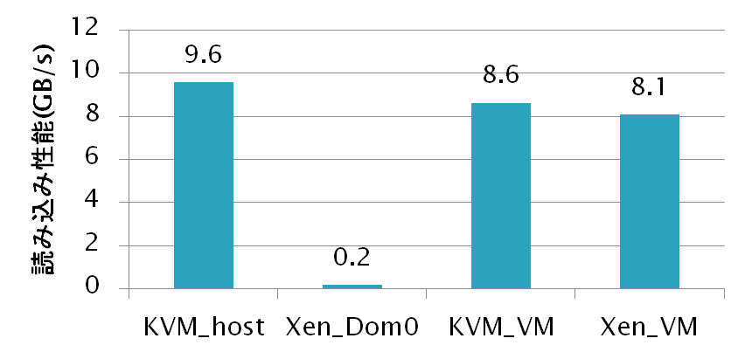
実験：メモリ監視性能の比較
VMのメモリの読み込み性能を測定
KVMのホストOSからの読み込み性能が最も高い
仮想化によるオーバーヘッドがない
Xenの管理VMからの読み込み性能が極端に低い
VMのメモリをページ単位でマップするため
Notes:
Guest→VM
Xen_host→Xen_Dom0
文章中は管理VMに
Animationで丸付けによる注目
VMのメモリをページ単位でアクセスし確保した領域にメモリコピーする

Slide 12
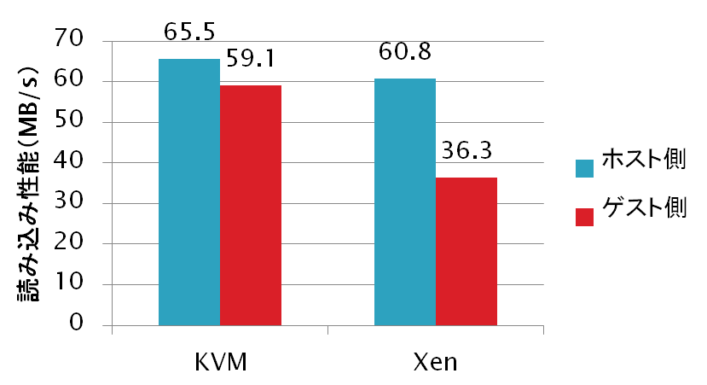
実験：ディスク監視性能の比較
VM内のファイルの読み込み性能を測定
ホスト側で読み込む方が高速
VMのディスクイメージがホスト側に置かれているため
ディスクイメージ形式の違いによる性能差は小さい
KVMの標準はqcow2形式、Xenの標準はraw形式
Notes:
グラフを入れ替えKVM_guest→Xen_host
KVM同士、Xen同士で丸付け
グラフを2枚：デフォルトのみ・全部
文章はそのまま
グラフ
KVM VM Dom0 DomU

Slide 13
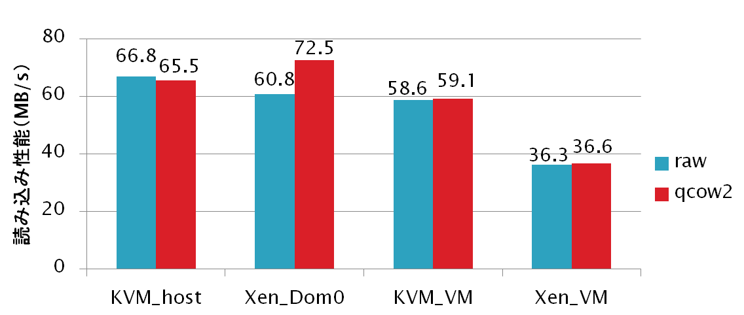
実験：ディスク監視性能の比較
VM内のファイルの読み込み性能を測定
ホスト側で読み込む方が高速
VMのディスクイメージがホスト側に置かれているため
ディスクイメージ形式の違いによる性能差は小さい
KVMの標準はqcow2形式、Xenの標準はraw形式
Notes:
グラフを入れ替えKVM_guest→Xen_host
KVM同士、Xen同士で丸付け
グラフを2枚：デフォルトのみ・全部
文章はそのまま

Slide 14
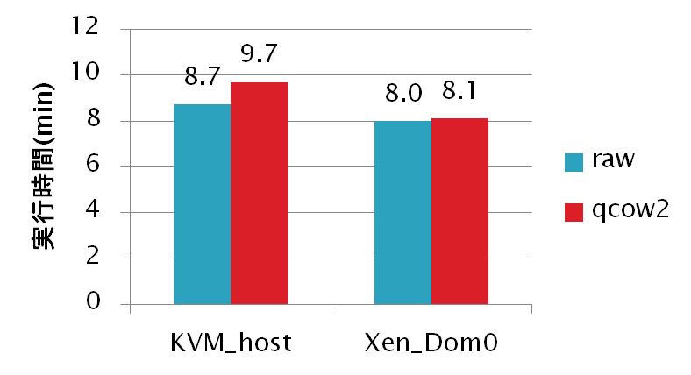
実験：Tripwireの性能比較
Tripwireによるディスクの検査にかかる時間を測定
Xenにおける実行時間の方がKVMより短い
raw形式のほうがqcow2形式より高速
アクセス時にNBDで変換することによるオーバーヘッドのため
Tripwire：
ファイルの整合性を確認するIDS
Notes:
ホスト側と明記（グラフ）
ライン：アニメーション

Slide 15
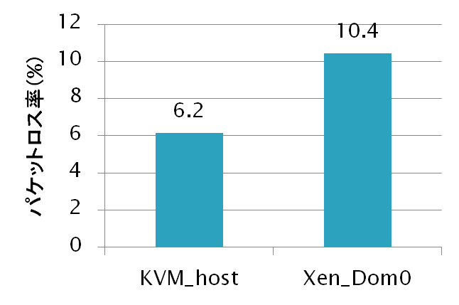
実験：パケットキャプチャ性能の比較
高負荷時のSnortのパケットロス率を測定
VMに大量のパケットを送信
KVMのホストOSでSnortを実行して監視したほうがパケットロス率が低い
Xenの管理VMには仮想化のオーバーヘッドがある
Snort：
パケットをキャプチャして
攻撃の検出を行うIDS

Slide 16
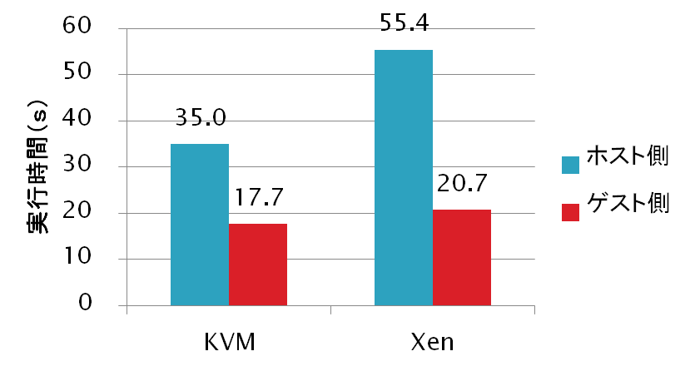
実験：chkrootkitの性能比較
chkrootkitの実行時間を測定
ホスト側ではTranscallを用いて実行
KVMの方が高速
KVMの方がオフロードによる性能低下も小さい
KVMでオフロードすると実行時間が2倍
Xenでは2.7倍
2倍
2.7倍
chkrootkit：
システム内に仕掛けられたrootkitの検知を行うIDS
Notes:
グラフ修正
KVM Xen
凡例：ホスト側、ゲスト側

Slide 17
関連研究
libVMI
Xen、KVMに対応したVM監視ライブラリ
KVMonitorではQEMUと通信してメモリ内容を取得
Livewire [Garfinkel et al.’03]
IDSオフロードの最初の研究
VMware Workstationで実装
VMwatcher [ Jiang et al.’07]
VMware、Xen、QEMU、User-Mode Linuxで実装
性能評価はUser-Mode Linuxのみ
Notes:
libVMI：
VMの物理メモリにアクセスする際にネットワーク経由でメモリ内容を送る必要があるため遅く、メモリ監視性能が低い

Slide 18
まとめ
KVMにおける高性能なIDSオフロード・システムのKVMonitorを開発した
高いメモリ監視性能を実現
KVMとXenにおけるIDSオフロードの性能比較を行った
Tripwire以外ではKVMの方が性能がよい
今後の課題
多くのIDSを用いてより網羅的に評価を行う

